Slide 1



纯免费PPT即点即下载，无注册、无套路
http://gitppt.com
不信你试试（狗头）
爱 の 思 索

Slide 2


纯免费PPT即点即下载，无注册、无套路
http://gitppt.com
不信你试试（狗头）
爱の思索
爱，怎能够一语道破
有些时候
痛，也在快乐着
当青春的容颜渐渐地消褪
成熟的情感就会变得深刻
当忙碌的生活慢慢的安逸
稳重的爱恋就成了无言的歌
人啊
真的应该追忆一下往昔
在那漂白的岁月里
谁说没有新的收获
怎说没有新的思索

Slide 3


纯免费PPT即点即下载，无注册、无套路
http://gitppt.com
不信你试试（狗头）
爱 是 甜 美 的 梦

Slide 4
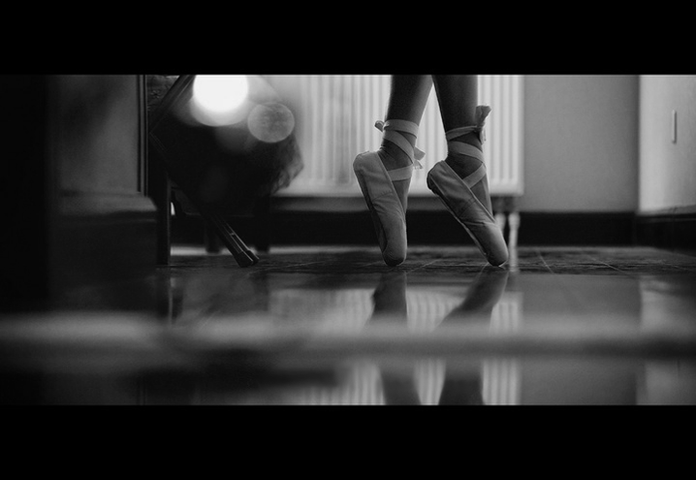
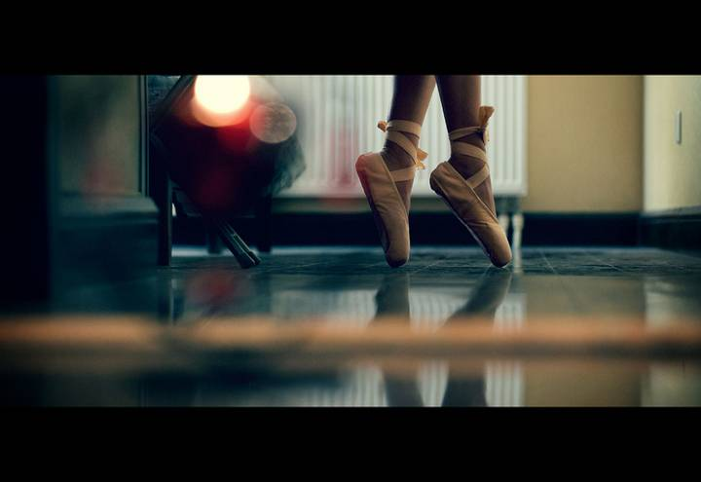
纯免费PPT即点即下载，无注册、无套路
http://gitppt.com
不信你试试（狗头）
爱 是 忧 伤 的 痛

Slide 5


纯免费PPT即点即下载，无注册、无套路
http://gitppt.com
不信你试试（狗头）
甜 美 的 梦 就 像 一 杯 牛 奶

Slide 6


纯免费PPT即点即下载，无注册、无套路
http://gitppt.com
不信你试试（狗头）
忧 伤 的 痛 就 如 苦 涩 的 茶

Slide 7
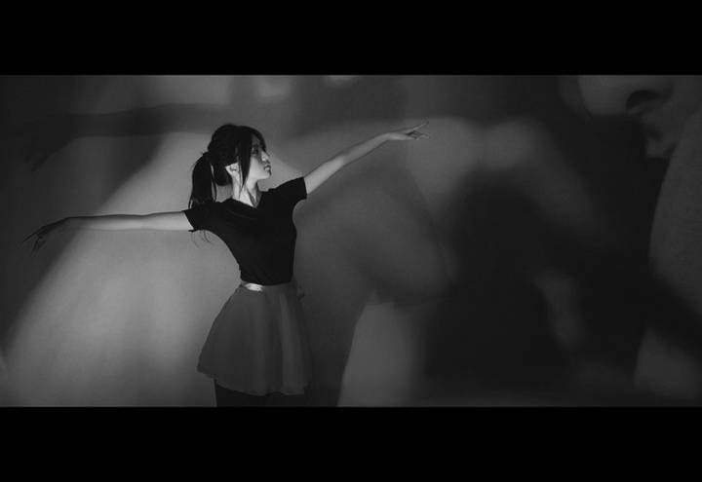

纯免费PPT即点即下载，无注册、无套路
http://gitppt.com
不信你试试（狗头）
爱 是 自 由 的 风，爱 是 寂 寞 的 泪

Slide 8



纯免费PPT即点即下载，无注册、无套路
http://gitppt.com
不信你试试（狗头）
自 由 的 风 可 以 载 你 到 天 涯 海 角

Slide 9

纯免费PPT即点即下载，无注册、无套路
http://gitppt.com
不信你试试（狗头）
寂 寞 的 泪 可 以 把 你 淹 没 在 黑 夜

Slide 10


纯免费PPT即点即下载，无注册、无套路
http://gitppt.com
不信你试试（狗头）
爱 是 花 的 芳 香，爱 是 深 蓝 的 海

Slide 11


纯免费PPT即点即下载，无注册、无套路
http://gitppt.com
不信你试试（狗头）
花 的 芳 香 沐 浴 着 你 的 情 感

Slide 12
纯免费PPT即点即下载，无注册、无套路
http://gitppt.com
不信你试试（狗头）
深 蓝 的 海 容 不 下 你 的 心 意

Slide 13



纯免费PPT即点即下载，无注册、无套路
http://gitppt.com
不信你试试（狗头）
爱 情 到 底 是 虚 幻 还 是 飘 渺

Slide 14

纯免费PPT即点即下载，无注册、无套路
http://gitppt.com
不信你试试（狗头）
爱 到 底 是 浪 漫 还 是 梦 幻！

Slide 15


纯免费PPT即点即下载，无注册、无套路
http://gitppt.com
不信你试试（狗头）
原创PPT——爱の思念
第一PPT
www.1ppt.com

